Slide 1
Linee guida per il per il Piano della performance
Presidenza del Consiglio dei Ministri. Dipartimento della Funzione Pubblica Ufficio per la valutazione della performance.
Giugno 2017

Slide 2
Linee guida per il Piano della performance
Queste linee guida si focalizzano sul Piano della performance (di seguito, Piano), per fornire alle amministrazioni indicazioni utili alla sua predisposizione, già a cominciare dal ciclo 2018-2020.
Esse si basano su un diverso approccio che muove dalla consapevolezza che le amministrazioni hanno alle spalle un periodo ampio di esperienza di implementazione del ciclo della performance (circa sette cicli).
A partire da un’analisi della documentazione sinora prodotta e dagli incontri avuti con le amministrazioni e gli organismi indipendenti di valutazione (OIV), si è cercato di fare tesoro dell'esperienza fin qui accumulata, individuando i punti di forza e di debolezza del ciclo della performance.

Slide 3
Linee guida per il Piano della performance
L’organizzazione di laboratori di approfondimento rappresenta un nuovo modo di lavorare del Dipartimento, che prevede l’interazione con le amministrazioni durante la definizione del Piano, al fine di condividere buone pratiche esportabili e individuare criticità comuni da superare.
I laboratori attivati per l’anno 2017 coinvolgono il Ministero dell’Economia e delle Finanze (MEF), il Ministero dei Beni e delle Attività Culturali e del Turismo (MIBACT), il Ministero dell’Istruzione dell’Università e della Ricerca (MIUR), il Ministero delle Infrastrutture e dei Trasporti (MIT) e il Ministero del Lavoro e delle Politiche Sociali (MLPS),

Slide 4
Linee guida per il Piano della performance
Sono stati individuati alcuni punti di attenzione: •
Il primo punto di attenzione consiste nel riallineamento temporale del ciclo della performance con il ciclo di programmazione economico-finanziaria e con quello di programmazione strategica. Viene prospettato un processo che anticipa la predisposizione del Piano subito dopo la presentazione alle Camere del Documento di Economia e Finanza (DEF)
Il secondo punto è dato da una maggiore attenzione al livello “alto” della pianificazione e alla centralità della performance organizzativa.
Il terzo punto di attenzione riguarda la necessità di dare visibilità ai risultati conseguiti nell’anno/i precedenti.

Slide 5
Linee guida per il Piano della performance
La performance organizzativa è l’elemento centrale del Piano. Essa è l’insieme dei risultati attesi, rappresentati in termini quantitativi con indicatori e target, che deve:
Considerare il funzionamento, le politiche di settore, nonché i progetti strategici o di miglioramento organizzativo dei ministeri
Essere misurabile in modo chiaro; tenere conto dello stato delle risorse effettivamente a disposizione o realisticamente acquisibili
Avere come punto di riferimento ultimo gli impatti indotti sulla società al fine di creare valore pubblico, ovvero di migliorare il livello di benessere sociale ed economico degli utenti e degli stakeholder.

Slide 6
Linee guida per il Piano della performance
Rappresentando l’amministrazione come un sistema input/output/outcome è possibile definire le dimensioni rilevanti per la performance organizzativa:
Efficienza, data dal rapporto tra le risorse utilizzate e l’output realizzato
Efficacia, ossia l’adeguatezza dell’output realizzato rispetto ai bisogni e alle aspettative degli utenti (interni ed esterni)
Impatto, ovvero l’effetto generato dall’attività sui destinatari diretti (utenti) o indiretti.

Slide 7
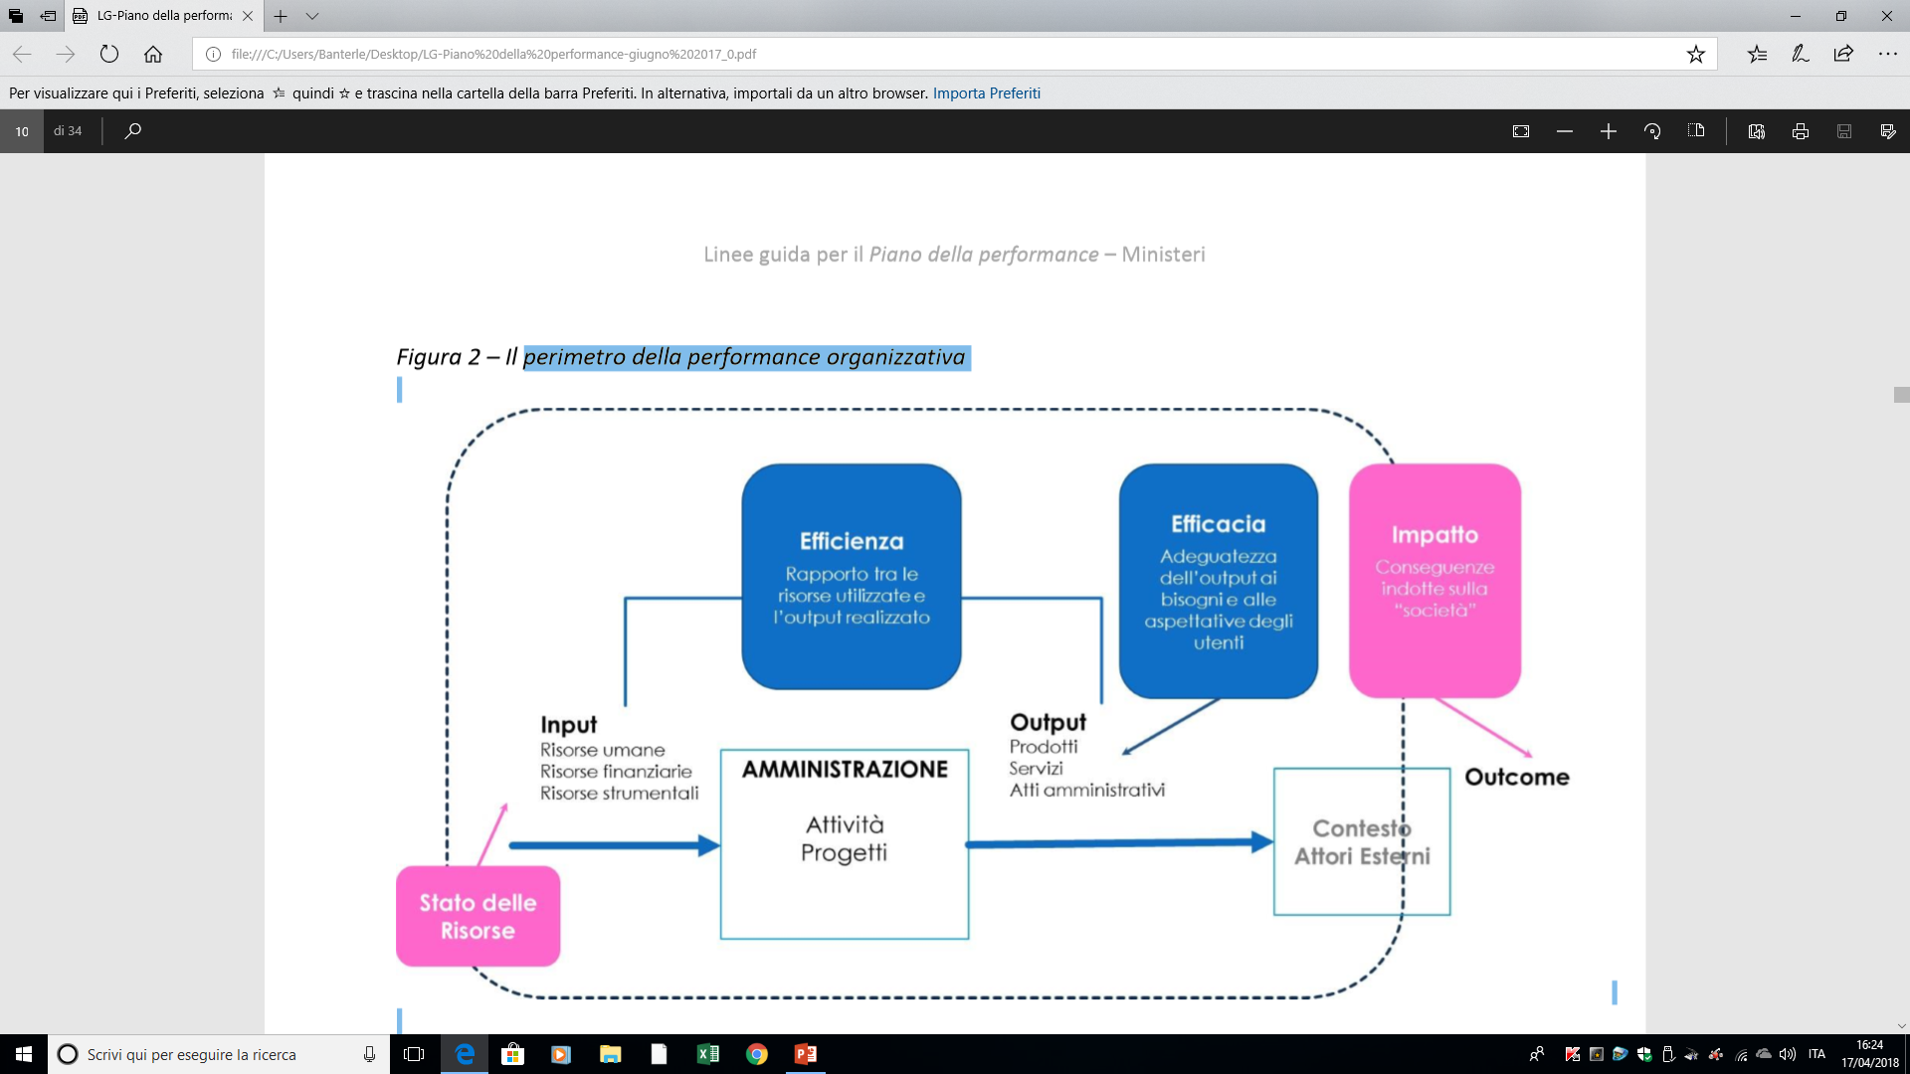
Linee guida per il Piano della performance

Slide 8
Linee guida per il Piano della performance
Il Piano si articola in quattro sezioni:
- 1. La presentazione dell’amministrazione
- 2. La pianificazione triennale
- 3. La programmazione annuale
- 4. Dalla performance organizzativa alla performance individuale

